Slide 1
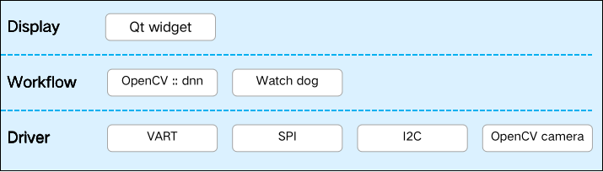
Debug widget:
Real time location
Camera Live, FPS, Local Image, Hyper param ON/OFF
Yang
驱动：驱动摄像头，驱动GPS
界面
视觉物理检测

Slide 2
Yujie
软件架构
Display
Main(callback)
Threads
Widget
由相机触发
Camera
读GNSS
GNSS
计算dnn
Watchdog
显示数据

Slide 3
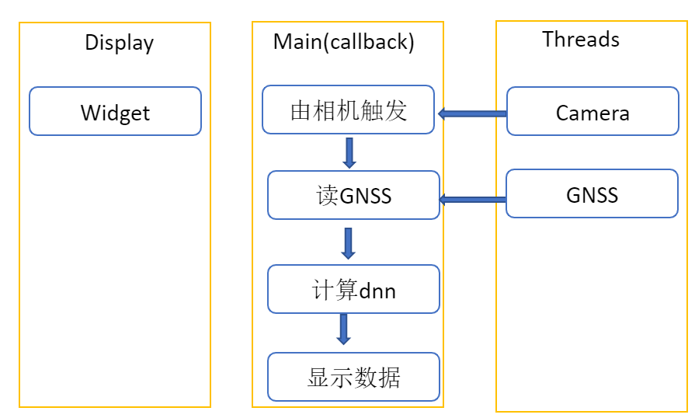
输出：
检测时，实时：
显示带识别框的图片；
检测结果：（类型、置信度、尺寸大小）
发送文本报告到邮箱；
日志
2、后续调取的：原视频（带缺陷的视频段）
IN：1.相机视频流
硬件：
树莓派
摄像机
面包板
GPS Module Receiver
软件：
IN：2.GPS坐标
IN：3.深度学习模型（hao）
IN：4.深度学习模型权重（hao）
IN：5.深度学习分类表（hao）
最后输出展示（QT）: 页面设计、编码；
IN：6.图片预处理参数
附加额外功能：
可支持传统图形预处理；
显示带有GPS坐标的地图；
可识别其他的东西

Slide 4
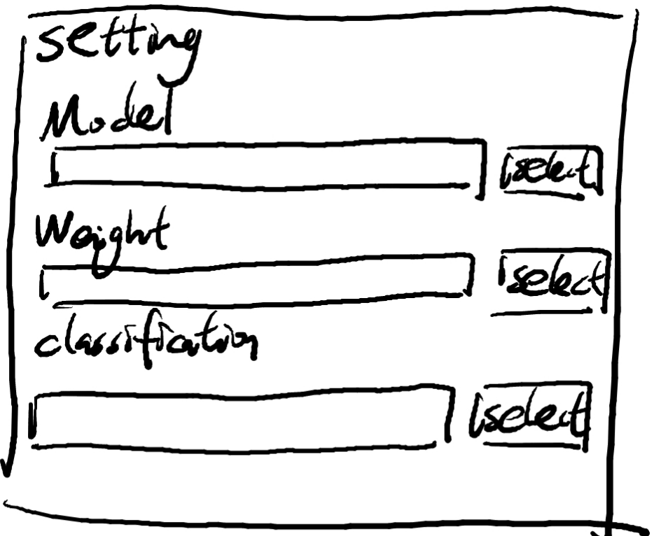
一、开机启动：
系统设置：
是否上电自启动（默认上电不启动）；若有，则选择需自启动的任务（默认无）；
设置相机分辨率（默认为相机的分辨率）；
设置GPS通信模式（串口、波特率）（默认为采购相机的参数）
外部触发*（默认无）
信号输出（默认无）
（项目：指配置不同的模型。如识别路面，如识别苹果）
增删改查
步骤（一）、新建项目：
默认检测设置： 输入模型路径（配对深度学习模型）
默认结果设置：检测时实时：
显示带识别框的图片；
检测结果：（类型、置信度、尺寸大小）
发送文本报告到邮箱
日志
可选结果设置：是否需要保持原完整记录视频或仅保留有缺陷的视频，或不保留任何视频
步骤（二）、启动任务：选择任务-->确定
步骤（三）、结束任务：点击结束任务
步骤（四）、查看结果：查看已发送报告的邮件
步骤（五）、删除任务

Slide 5
原型图
菜单栏：
1.新建项目
2.启动任务
3.结束任务
4.查看结果
5.删除任务
6.系统设置
Page2 新建项目（不弹窗，空白处直接显示）
默认检测设置： 输入模型路径（配对深度学习模型）
默认结果设置：检测时实时：
显示带识别框的图片；
检测结果：（类型、置信度、尺寸大小）
发送文本报告到邮箱
日志
可选结果设置：是否需要保持原完整记录视频或仅保留有缺陷的视频，或不保留任何视频
Page3 启动任务（弹窗）（嵌套在项目里？）
选择任务-->确定
Page4 结束任务（弹窗）（嵌套在项目里？）
点击结束任务
Page5 查看结果（不弹窗，空白处直接显示）
查看已发送报告的邮件
Page6 删除任务（弹窗）（嵌套在项目里？）
“确认”“取消”
Page7系统设置（不弹窗，空白处直接显示）
是否上电自启动（默认上电不启动）；若有，则选择需自启动的任务（默认无）；
设置相机分辨率（默认为相机的分辨率）；
设置GPS通信模式（串口、波特率）（默认为采购相机的参数）
外部触发*（默认无）
信号输出（默认无）
（项目：指配置不同的模型。如识别路面，如识别苹果）

